Slide 1
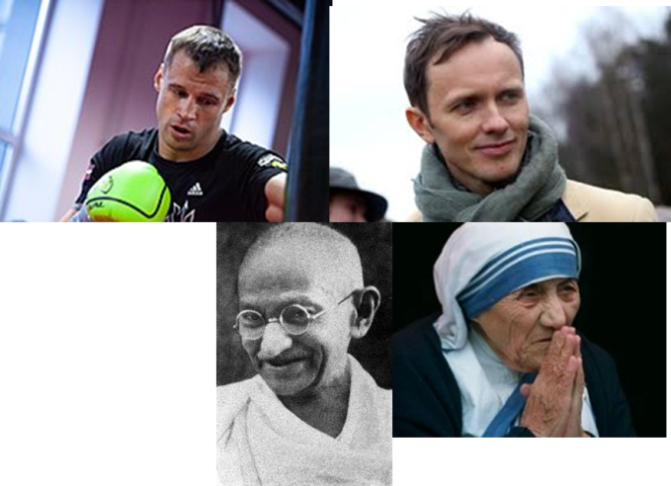
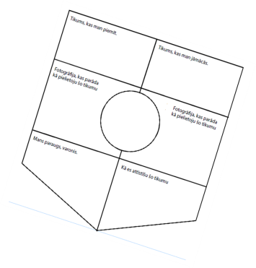
Rīku kaste 7. – 9. klase
5. nodarbība: Tikumu attīstība
1. materiāls
«Sēj domu. un tu pļausi darbību; sēj darbību, un tu iegūsi ieradumu; sēj ieradumu, un tu veido raksturu; sēj raksturu, un tu pļausi likteni.»
(Ralfs Valdo Emersons)
4. aktivitāte
Izlasi morālo dilemmu un izmanto jautājumus, lai atrisinātu situāciju!
Kur saskati problēmu?
Kuri tikumi var būt vajadzīgi?
Vai ir kādi tikumi, kas savstarpēji pretdarbojas?
Kāda ir saprātīga rīcība?
Vai šai situācijai ir vairāk par vienu risinājumu?
Izlasi šo Ralfa Valdo Emersona citātu!
Ko, tavuprāt, nozīmē šis citāts?
Kā tas var ietekmēt tavu dzīvi?
Vai varat iedomāties kādus pazīstamus cilvēkus, kuri ir praktizējuši šo ideju?
Trīs Deivida klasesbiedri izveidojuši aizskarošu tīmekļa vietni par skolēniem un skolotājiem. Direktors grib zināt, kurš to izdarīja, un Deivids ir vienīgais, kurš zina patiesību. Vai viņam būtu jāmelo direktoram vai jānodod klasesbiedri?
1. aktivitāte
Kas ir šie cilvēki?
Kā šie cilvēki varētu būt saistīti, un kas viņiem kopīgs?
2. aktivitāte
Iztēlojies kādu cilvēku-autoritāti (tā var būt kāda slavenība vai cilvēks, ko tu pazīsti)!
Izveido šī cilvēka īsu aprakstu, parādot tikumus, ko tu šajā cilvēkā cieni un novērtē!
3. aktivitāte
Apgūstot jaunas prasmes, ir svarīgi izvērtēt, kā mums sokas — ko mēs jau protam un kas vēl jādara.
Izmanto vairoga shēmu un pārdomā:
Kuri tikumi tev piemīt?
Kuri tikumi tev vēl jāattīsta?
Kā šie tikumi izpaužas?
Kā tu šos tikumus attīstīsi?
Vai vari iedomāties kādu situāciju, kad pats piedzīvoji morālu dilemmu?
Kas notika, un kā tu rīkojies?
Vai nākamreiz tu rīkotos citādi?

